Slide 1
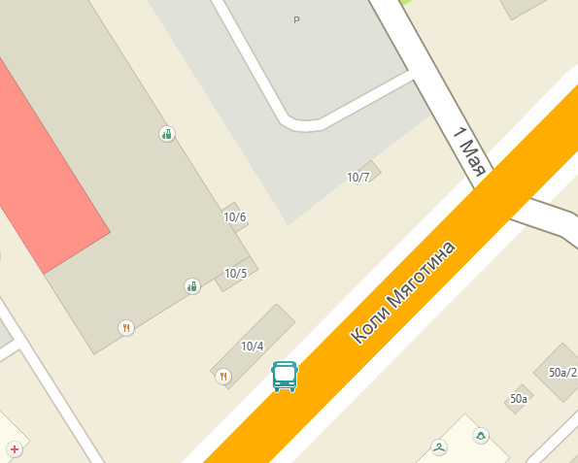
Лот №1. ул.1 Мая, в районе здания №10
1

Slide 2
Лот №2. ул.1 Мая, в районе здания №10
2

Slide 3
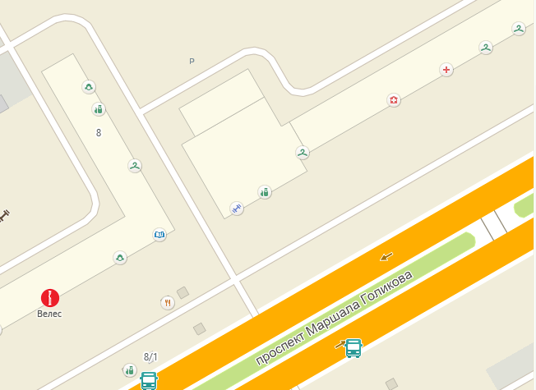
Лот №3. 2 микрорайон, в районе здания №9
3

Slide 4
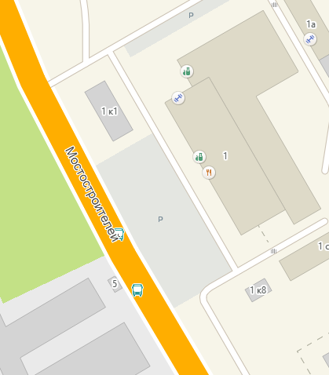
Лот №4. 3 микрорайон, в районе здания №1
4

Slide 5
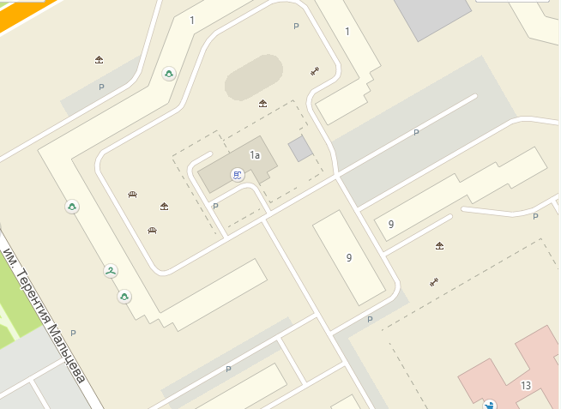
Лот №5. 5 микрорайон, в районе здания №1
5

Slide 6
Лот №6. 5 микрорайон, в районе здания №1
6

Slide 7
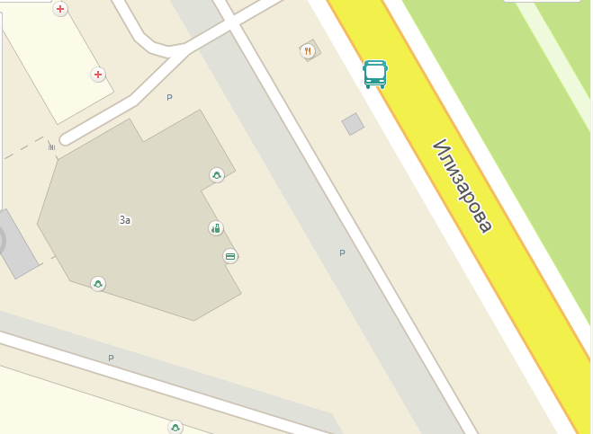
Лот №7. 6 микрорайон, в районе здания №3а
7

Slide 8
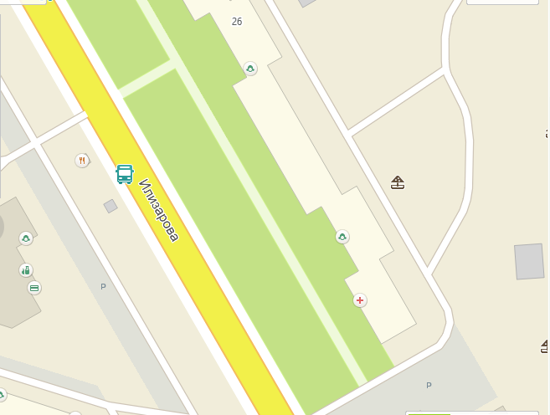
Лот №8. 6 микрорайон, в районе здания №26
8

Slide 9
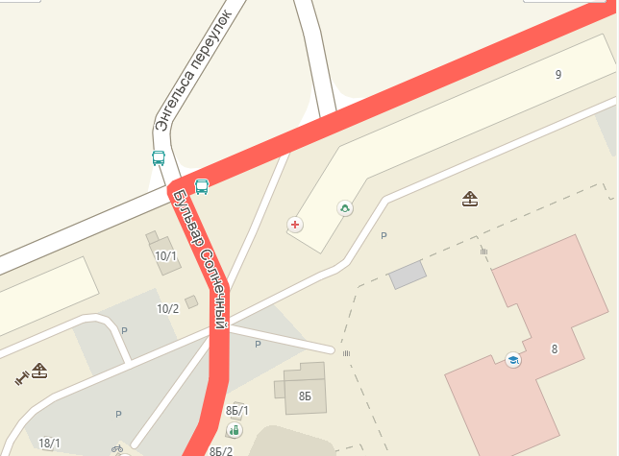
Лот №9. Бульвар Солнечный, в районе здания №9
9

Slide 10
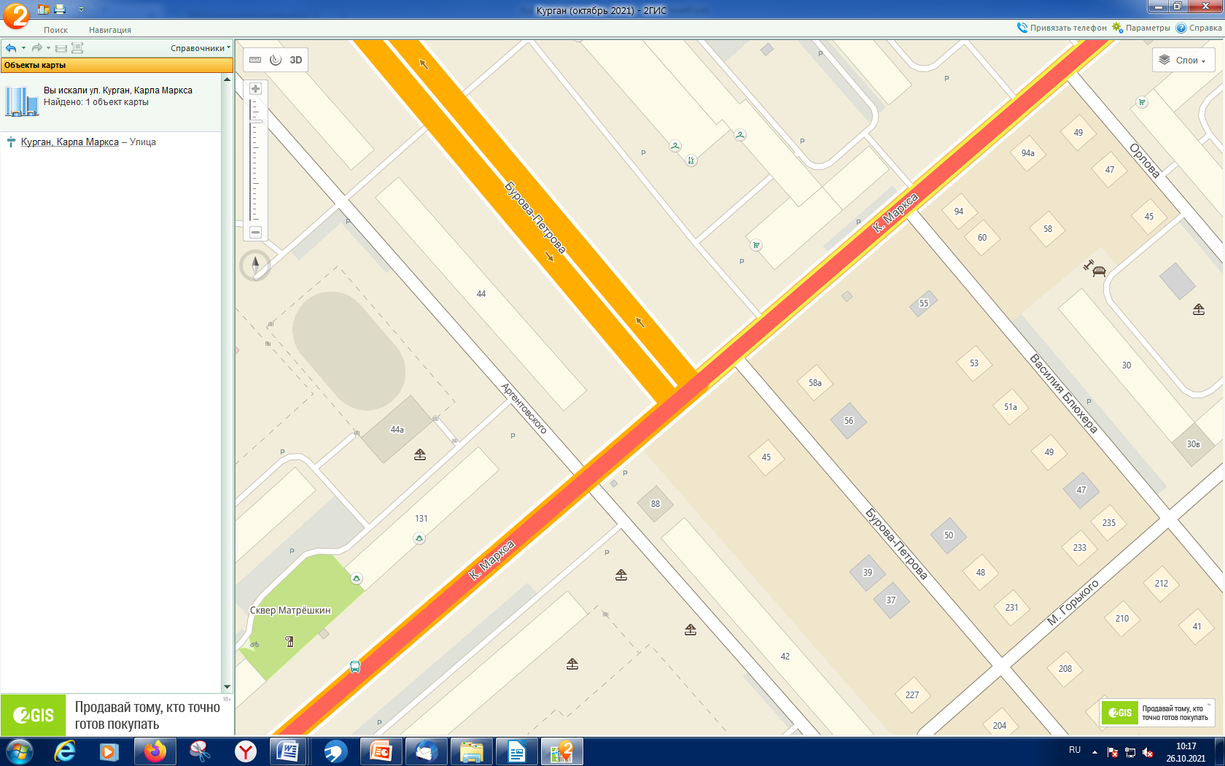
Лот №10. ул. К.Маркса, в районе здания №60
10

Slide 11
Лот №11. ул. К. Маркса, в районе здания №60
11

Slide 12
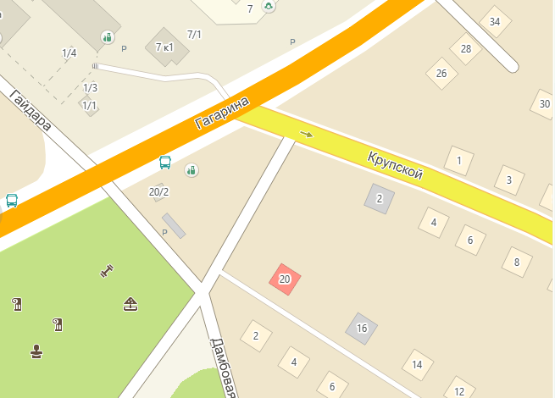
Лот №12. ул. Гагарина, в районе здания №20
12

Slide 13
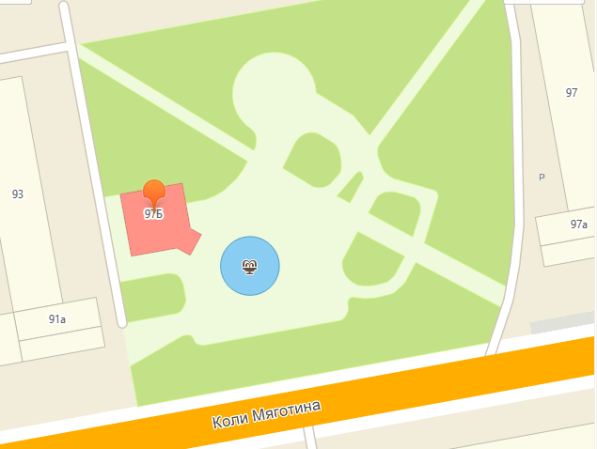
Лот №13. ул. К. Мяготина, в районе здания №97А
13

